Slide 1
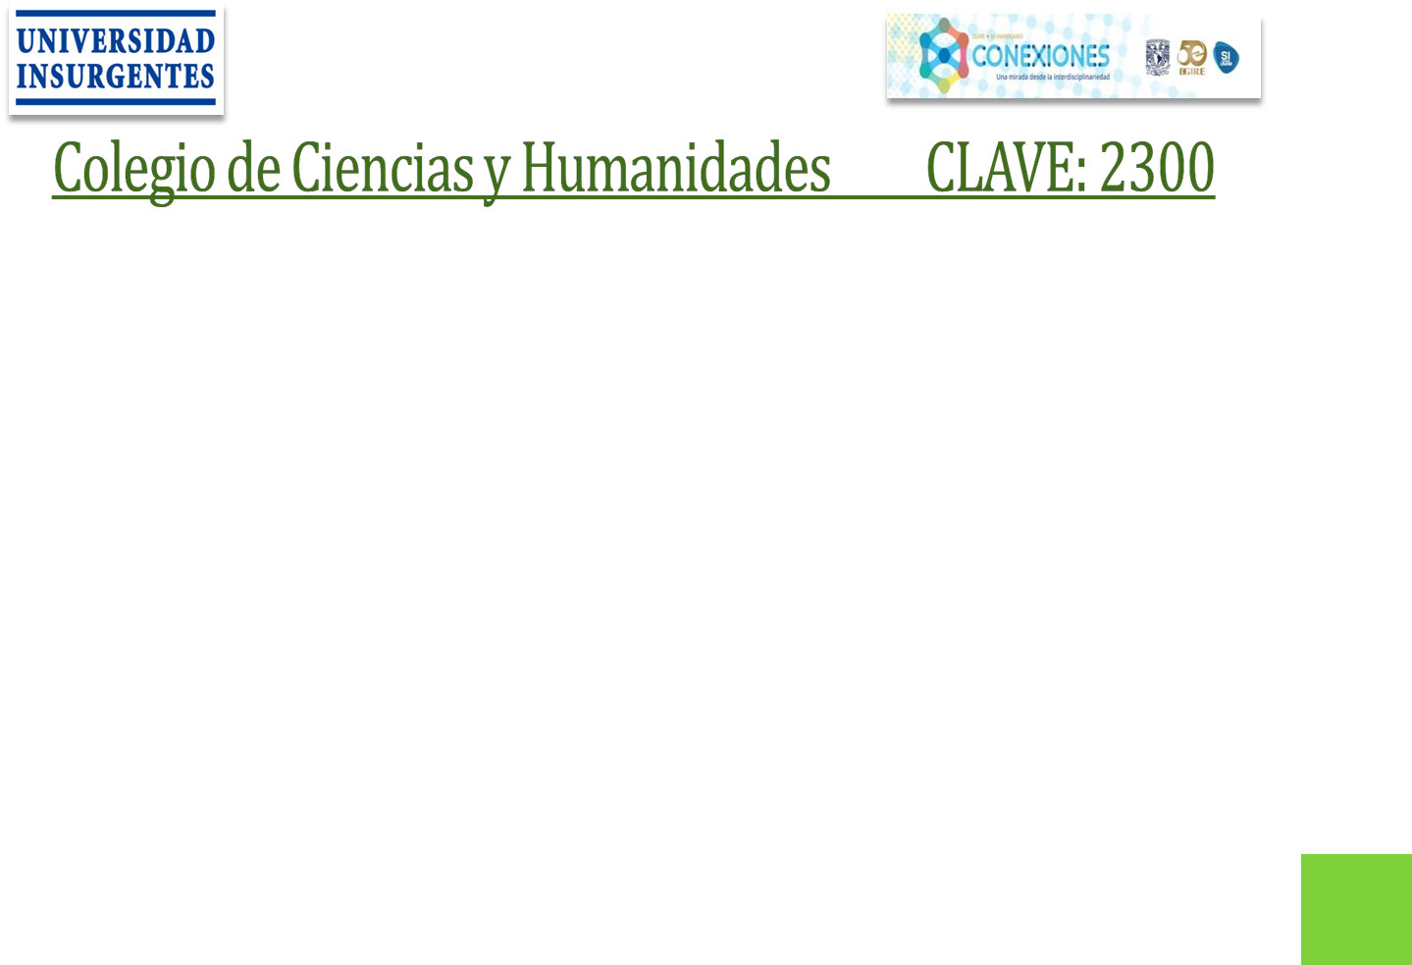
EQUIPO NO: 4
El terremoto en cifras y experiencias, 1985 y 2017.
¿Cómo podemos mejorar nuestro comportamiento durante
y después de un sismo?
Integrantes por disciplina:
Matemáticas: Ing. Gerardo Luna Soto.
Taller de Lectura y Redacción e Iniciación a la Investigación Documental:
Lic. Gabriel Alfonso Ortega Ramírez.
Historia: Lic. Ariadna Lizeth Barreto Saucedo
FECHA DE EJECUCION DEL PROYECTO: SEPTIEMBRE 20, 2019.
FECHA DE IMPLEMENTACIÓN: AGOSTO 2019 – MAYO 2020

Slide 2






Slide 3
1 C.A.C.I.A.C. Conclusiones generales

Slide 4
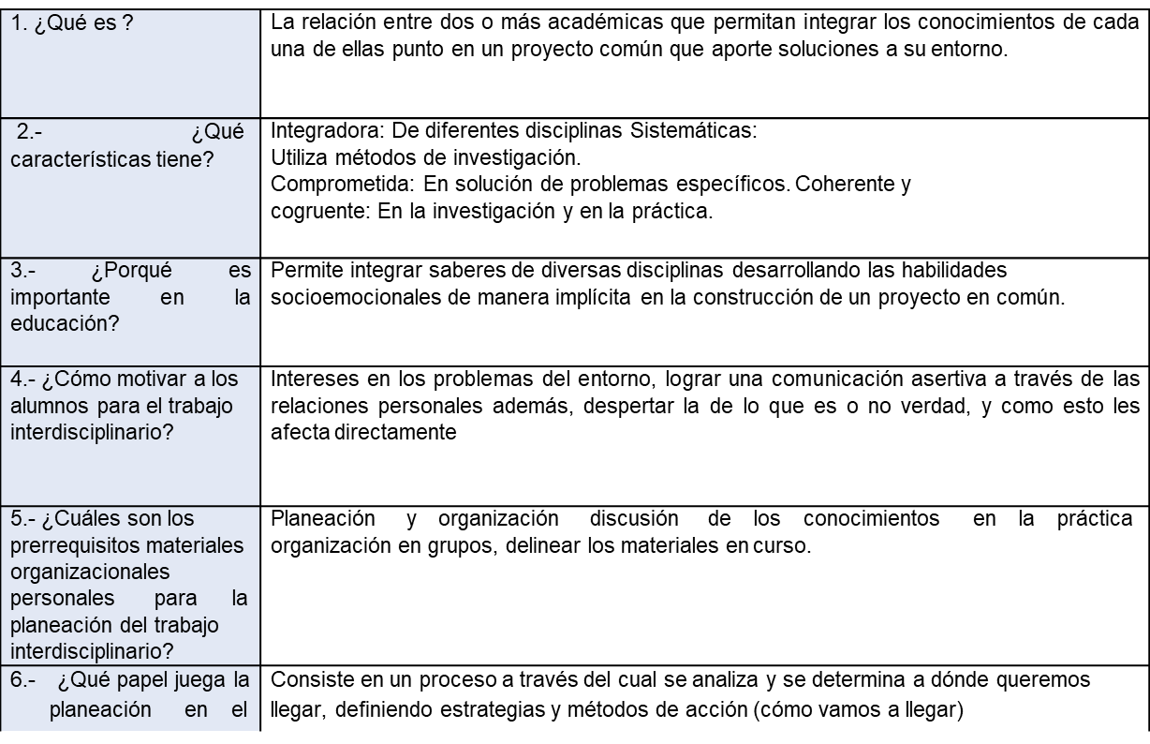
Interdisciplinariedad

Slide 5
Aprendizaje cooperativo

Slide 6
2 Evidencias fotográficas de la primera sesión del proyecto CONEXIONES

Slide 7
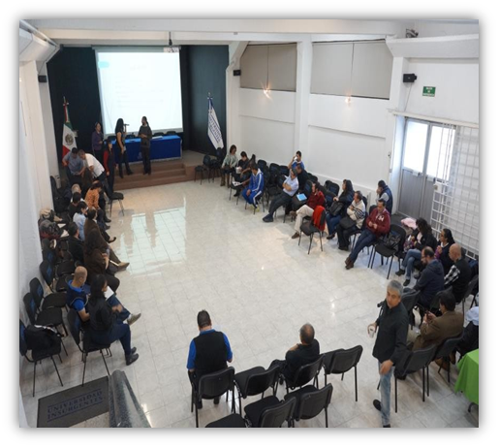
Sesión plenaria

Slide 8
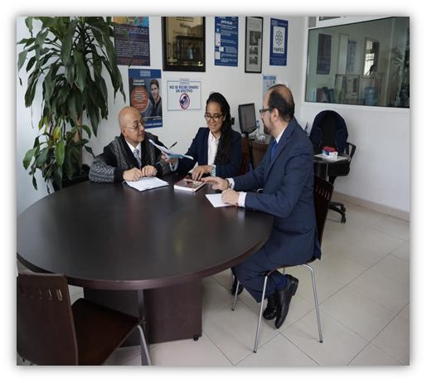
Sesión de triada

Slide 9
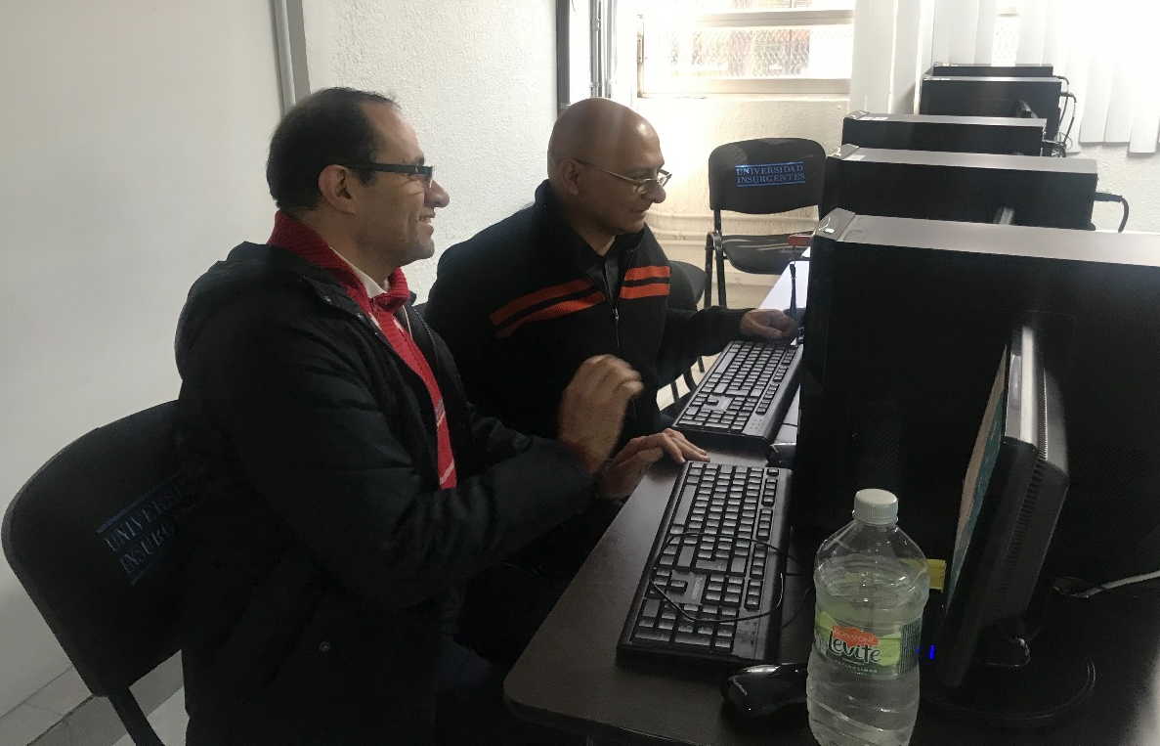
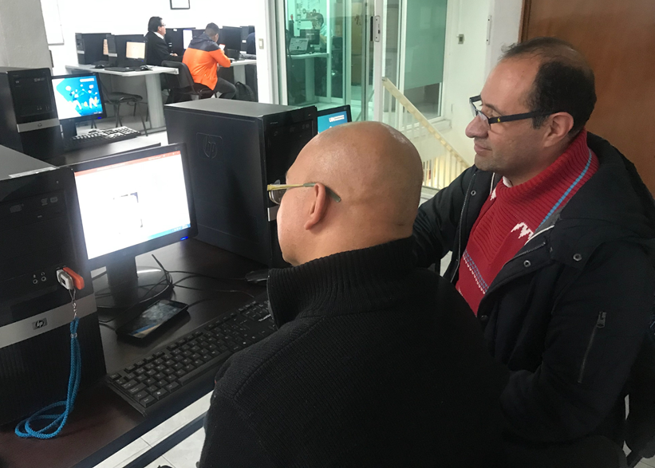

Slide 10
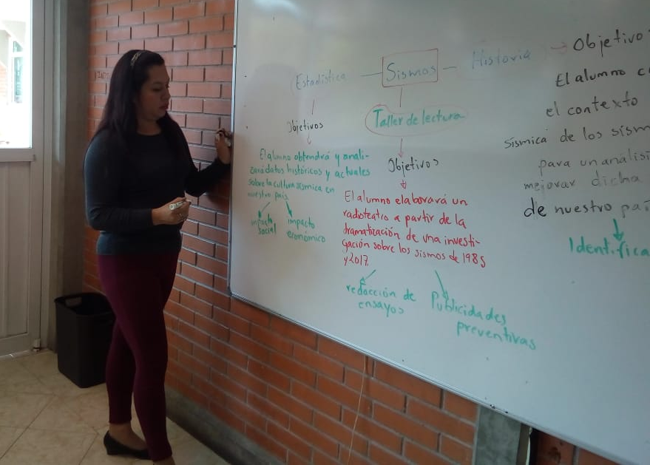
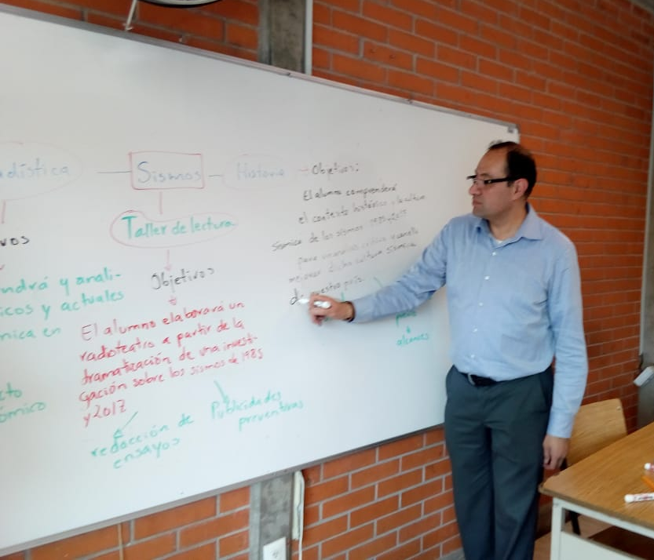

Slide 11
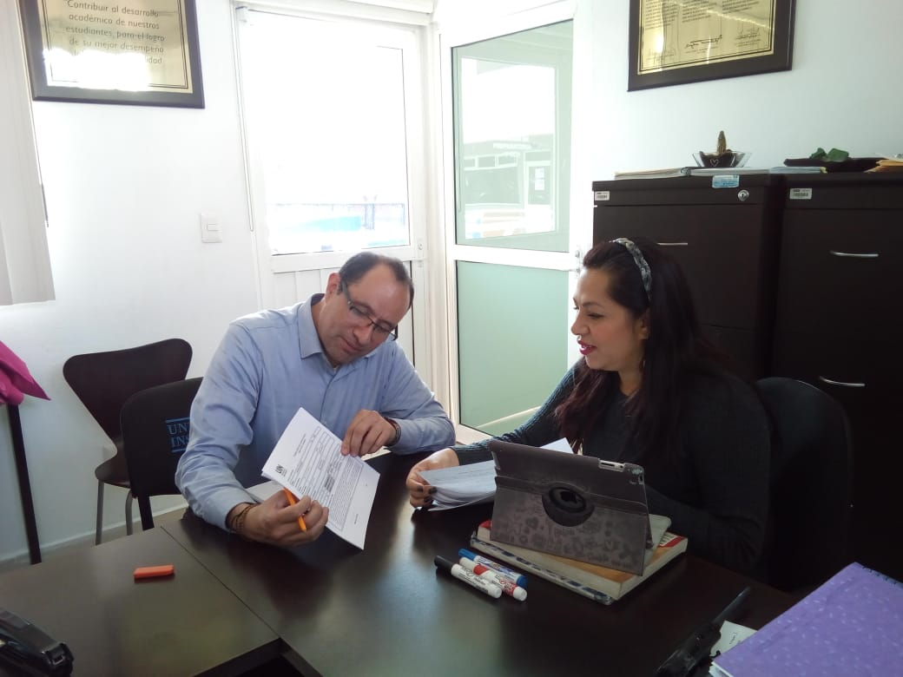

Slide 12
Integración
Solución de problemas reales
Relación teórico-práctica
Relación significativa
Grupos con distintos intereses
Interdisciplinariedad
Proyectos colaborativos
Asertividad
Unión de disciplinas

Slide 13
3 Evidencia fotográfica del organizador gráfico

Slide 14
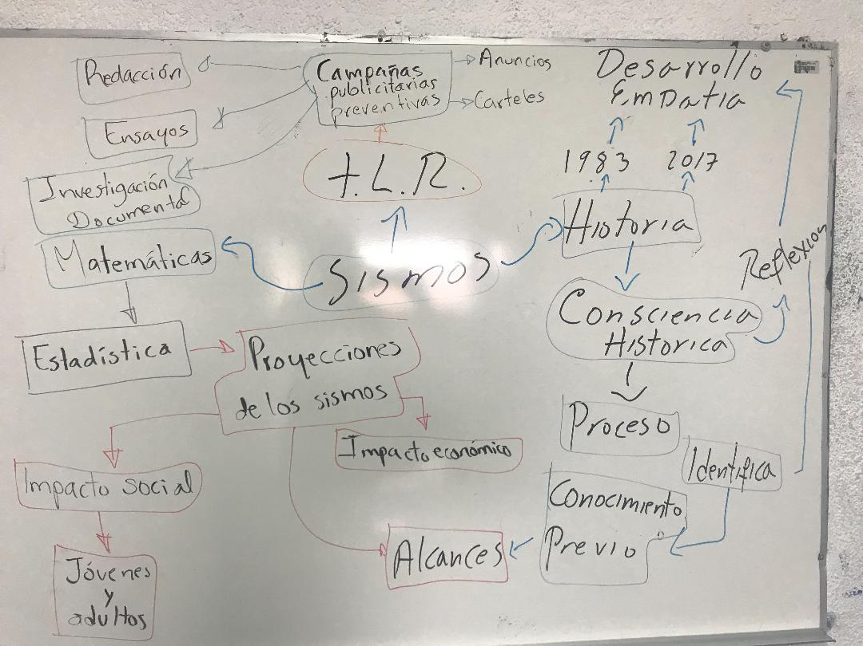

Slide 15
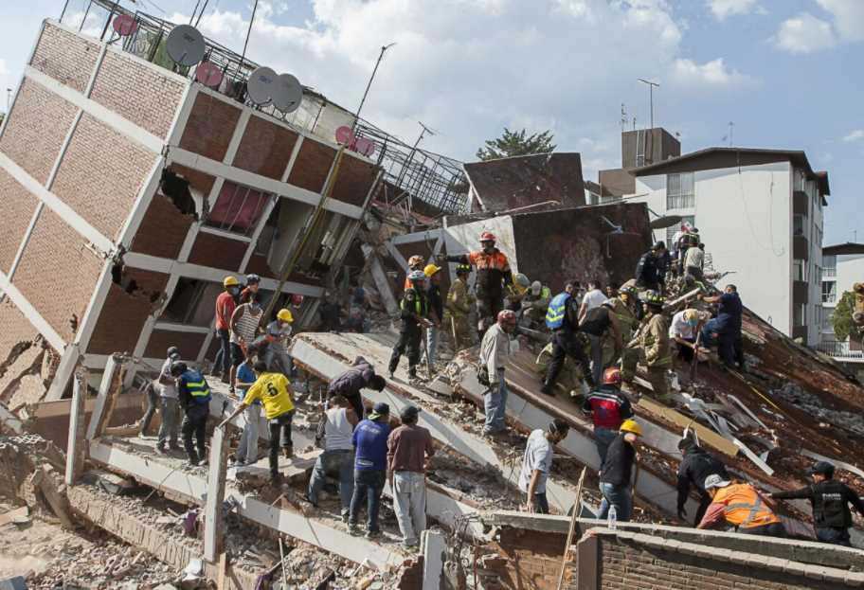
Redacción
anuncios
Campañas publicitarias preventivas
Ensayos
Investigación documental
carteles
T L y R
Desarrollo de empatía
Contexto
Sismos
Matemáticas
1985
2017
Historia
Reflexión
Estadísticas
Proyecciones de los sismos
Consciencia histórica
Proceso
Identificación
Impacto social
Impacto económico
Conocimiento previo
Alcances

Slide 16
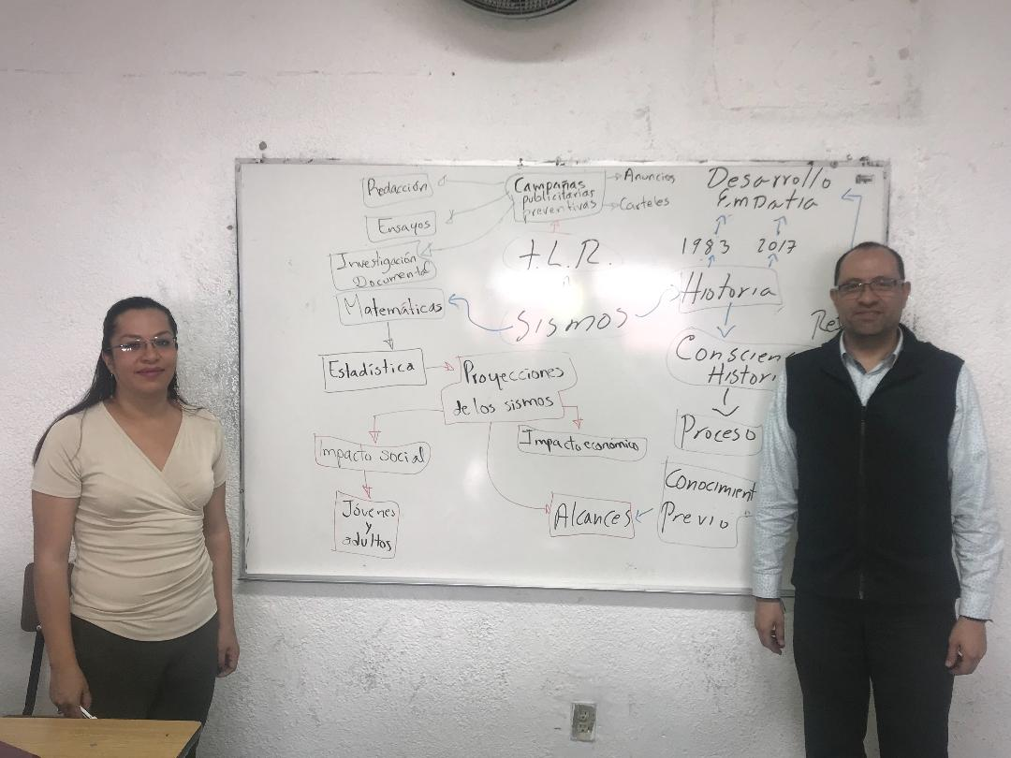

Slide 17
Introducción o justificación del proyecto

Slide 18
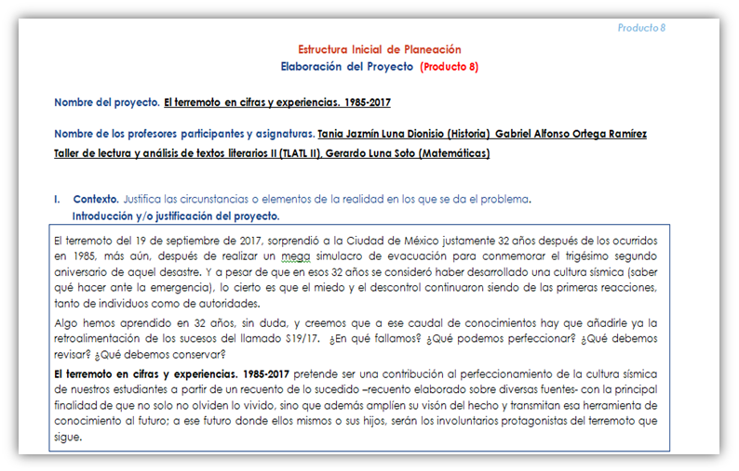

Slide 20
Objetivo general del proyecto

Slide 21
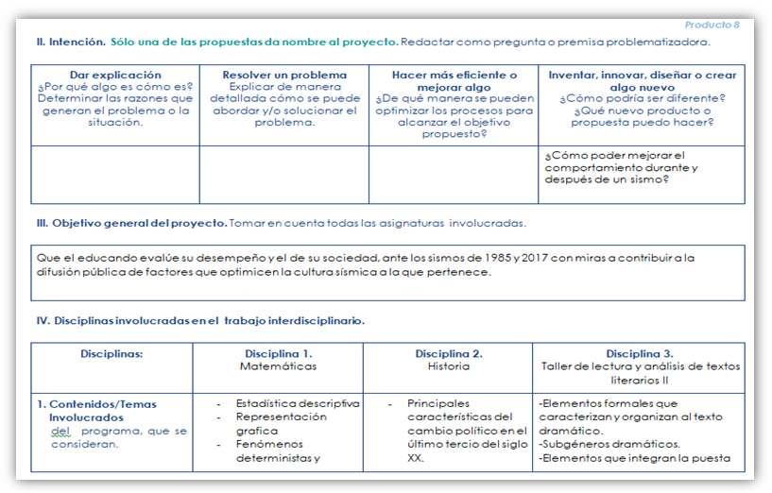
Objetivos Generales

Slide 22
Objetivo a alcanzar por asignatura

Slide 23
Asignaturas | Estadística | Historia
Objetivo: Que el educando evalúe su desempeño y el de su sociedad ante los sismos de 1985 y 2017 con miras a contribuir a la difusión pública de factores que optimicen la cultura sísmica a la que pertenecen | El alumno: Comprenderá el contexto histórico de los sismos 1985 y 2017,realizandoinvestigaciones que servirán para un análisis crítico de la cultura en mexico. | El alumno comprenderá el contexto histórico de los sismos de 1985 y 2017 que servirá para un análisis que ayude a cambiar la cultura sísmica de nuestro país.

Slide 24
Planeación general
Temas y productos propuestos

Slide 28
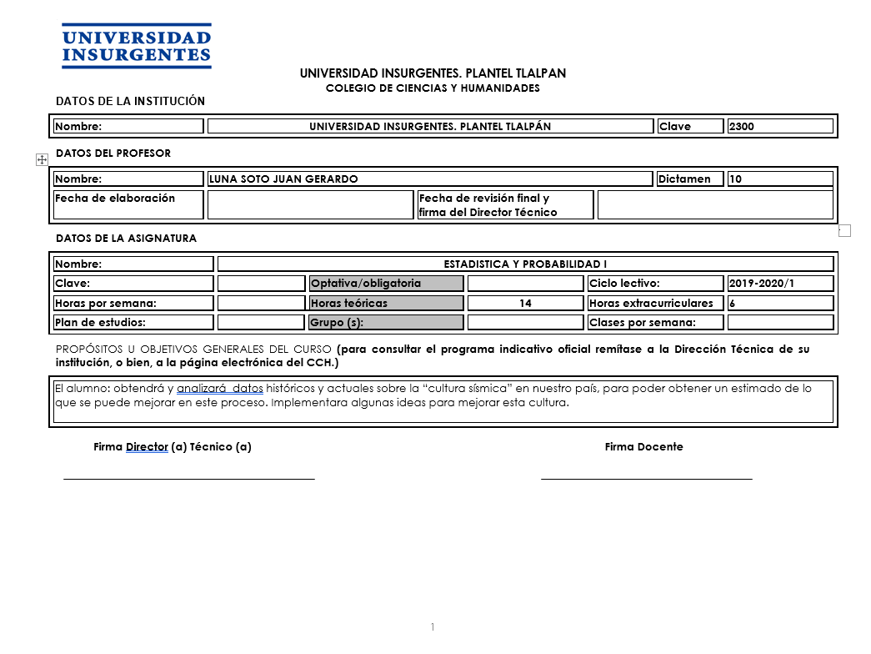

Slide 29
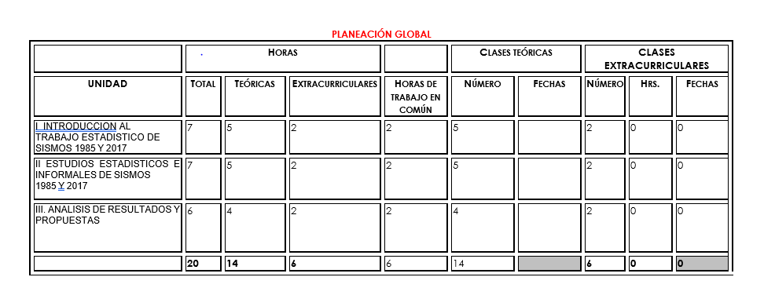

Slide 33
Reflexiones personales

Slide 34
Prof. Gerardo Luna Soto
(Matemáticas)
Las dificultades que se observaron fueron el poder coordinar las tres disciplinas para el desarrollo del proyecto, pero se resolvieron llevando al proyecto a un nivel mas especifico y analizando todos los posibles resultados favorables para las disciplinas y, de esto, poder guiar al proyecto hacia el resultado deseado para poderlo aplicar con los grupos en común y que los alumnos puedan comprender de manera más clara como las materias repercuten en la vida diaria.

Slide 35
Profra. Ariadna Lizeth Barreto Saucedo.
(Historia)
El trabajo del proyecto implicó diversas complicaciones, primero, encontrar tiempos de coincidencia, segundo, dificultades disciplinares para enfocar el trabajo. Por otro lado, las diferencias fueron superadas, encontrando modos de trabajar por separado, donde la comunicación fue esencial. La experiencia trajo enseñanzas y aprendizajes, sobre todo, nuevo conocimiento de planes de estudio, contenidos y temáticas de las tres asignaturas.

Slide 36
Prof. Gabriel Alfonso Ortega Ramírez
(Taller de Lectura y redacción e iniciación a la investigación documental)
El proyecto se complicó por la falta de coincidencia de un mismo grupo con todos los integrantes de la tríada, así como la premura para resolver determinadas situaciones y la disparidad de habilidades entre los integrantes de la triada. Dedicándole un tiempo para ajustar criterios, fue como salvamos las diferencias –aunque ello nos redujo tiempos-. Esperamos que ya en la misma sincronía, el trabajo pueda fluír como debe. De ésta experiencia, he procurado incluir en mis sesiones temas y objetivos de otras materias.

Slide 37
Preguntas generadoras

Slide 38
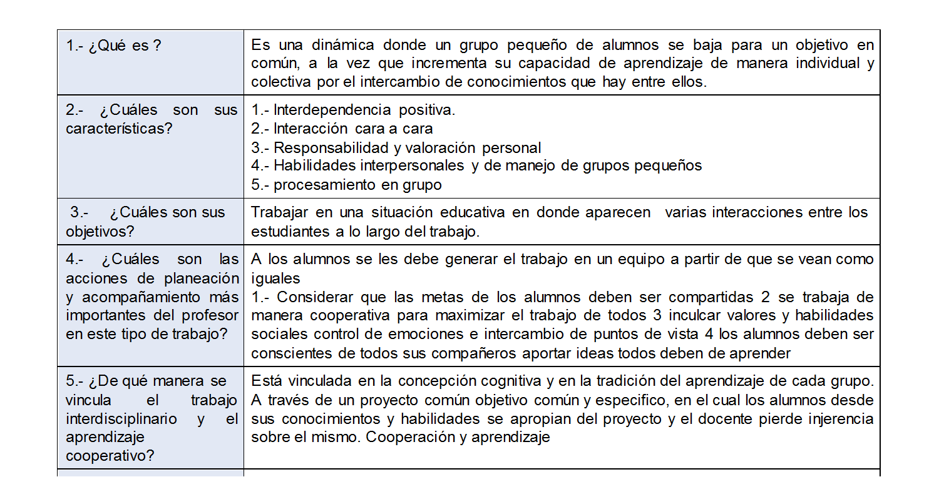

Slide 39
Planeación día a día

Slide 41


Slide 48
PLANEACIÓN SESIÓN POR SESIÓN
PLANEACIÓN DE UNIDAD
Unidad/Tema | INTRODUCCION AL TRABAJO ESTADISTICO DE SISMOS 1985 Y 2017 |  |  | Número | 1
PROPÓSITOS | Analizar el contexto histórico de los sismos que han afectado a nuestro país.
Aprendizajes El alumno: |  | Fechas programadas | Estrategias
Que el alumno tome conciencia de la importancia de prepararse y estar atentos para cualquier contingencia |  | 09-09-19 18-09-19 23-09-19 25-09-19 | Elaborar una tabla comparativa de los sucesos mas importantes en sismos de 1985 a la fecha y discutirlo en clase

Slide 49
Unidad/Tema | ESTUDIOS ESTADISTICOS E INFORMALES DE SISMOS 1985 y 2017 |  |  |  | Número | 2
PROPÓSITOS | El alumno podrá obtener un resultado real sobre los estudios en sismos
Aprendizajes El alumno: |  | Fechas programadas | Estrategias
El qlumno conocera la forma de realizar encuestas formales y analizar sus resultados para poder obtener una conclusión mas real |  | 30-09-19 02-10-19 04-10-19 07-10-19 14-10-19 | Investigación por parte del alumno en diversas fuentes. Exposición y análisis de resultados
 | Unidad/Tema | ANALISIS DE RESULTADOS Y PROPUESTAS |  |  |  | Número | 3
 | PROPÓSITOS | Que el alumno genere conciencia acerca de las implicaciones de los sismos
Aprendizajes El alumno: |  |  | Fechas programadas | Estrategias
Que el alumno logre, de acuerdo a los resultados obtenidos, pueda proponer actividades o información que ayude a la población para un mejor desempeño en caso de catastrofe |  |  | 21-10-19 23-10-19 25-10-19 28-10-19 | Elaborar graficas de resultados y sus conclusiones. Participación de los alumnos en conferencias para exponer lo investigado

Slide 51


Slide 54
Seguimiento y evaluación

Slide 55
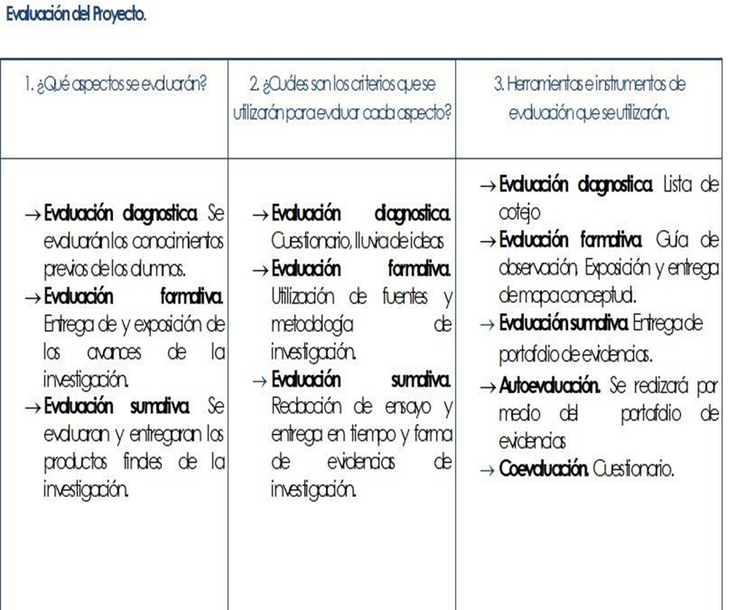

Slide 58
4 Organizador gráfico
Preguntas esenciales

Slide 59
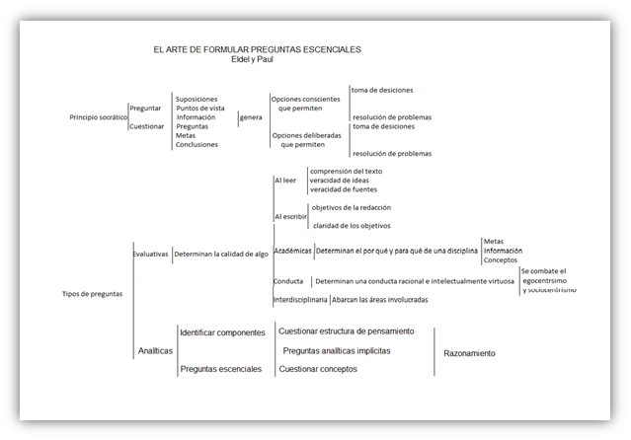
4 Organizador gráfico.
Preguntas

Slide 60
5 Organizador gráfico
Proceso de indagación

Slide 61
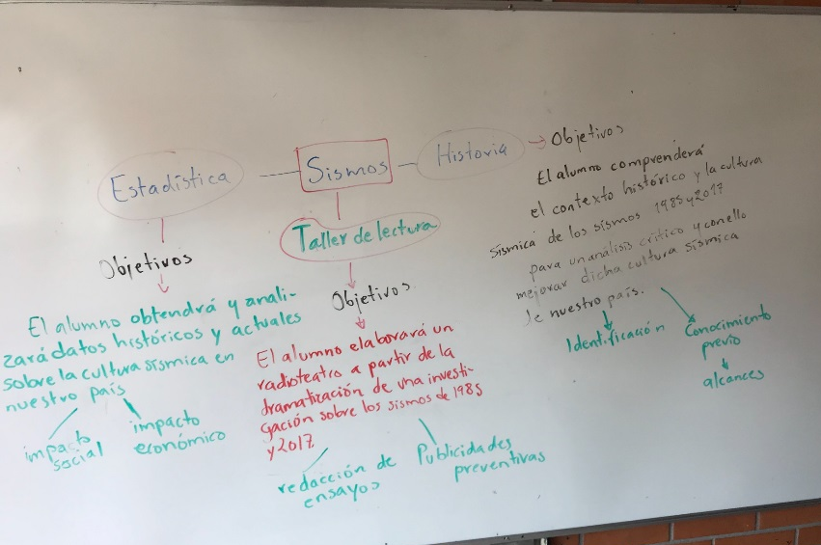
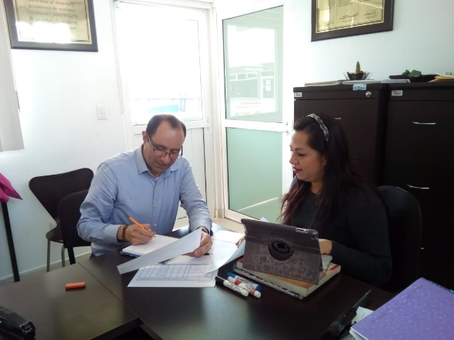
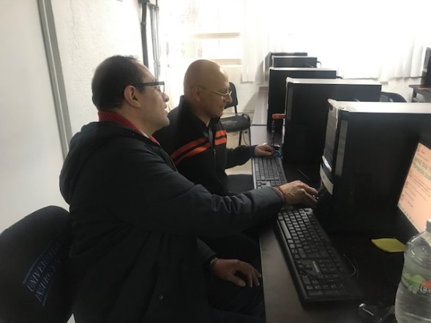

Slide 62
6 A.M.E. general

Slide 63
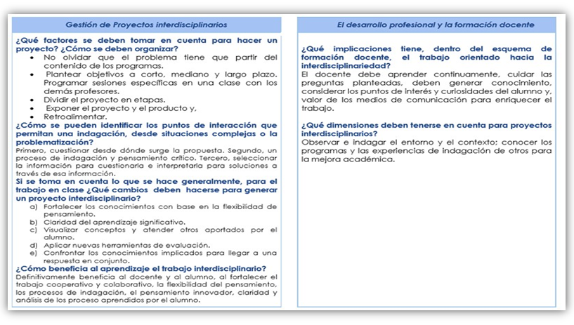

Slide 64
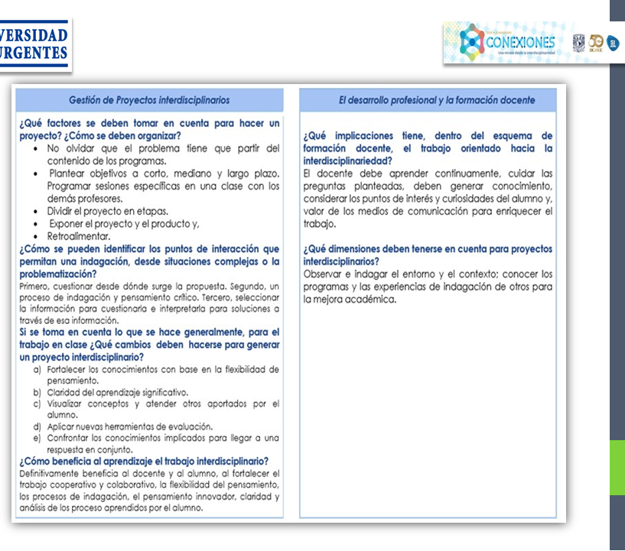

Slide 65
7 E.I.P. Resumen

Slide 66
